Slide 1
研究目标
工业互联网环境下异构柔性作业车间无冲突调度的协同优化及抗扰性研究
闭环无冲突一体化调度如何做、且算力上付得起？
如何轻量可靠地检测注入攻击以守护调度输入？
如何甄别异常/劫持节点以保障协同可信？
预约级联损坏下如何局部重调度并与全局重解互补？
研究问题
柔性加工与走廊争用下的闭环一体化调度难题
伪造状态/信息的实时轻量检测难题
异常与伪装并存时的节点可信甄别难题
任务图漏报下的预约级联局部重调度难题
关键挑战
内容2：基于时序半马尔可夫与参考模型可行性约束的工业生产调度层注入攻击检测
内容1：基于预约表感知的异构柔性作业车间无冲突一体化调度
研究内容
内容3：基于耦合互证与可问责沉默的被劫持设备任务状态伪造检测
内容4：基于时空预约影响闭包的局部重调度方法

Slide 2
绪论
工业互联网环境下调度系统的效率亟待解决
基于时空约束和混合动态规划的连续-离散混合智能体高级调度
存在2种扰动情况：
1）网络外部攻击造成的扰动
2）智能体异常造成的扰动
需要排除 劫持/木马 等“恶意异常”造成的智能体异常，因为这种异常不仅需要重调度，还会降低智能体的“话语权”
针对网络外部攻击，需要及时检测发现，然后标记并“忽略” 这些恶意信息，以免对正常调度造成影响
面向工业多智能体系统的时空局部化拜占庭容错共识协议
基于状态预测和动态阈值的工业多智能体系统数据注入检测
确认智能体“非恶意异常/工况异常”后，进行重调度
异构多智能体系统中基于状态感知分解的近优重调度算法
论文总结与研究展望

Slide 3
工业互联网环境下多智能体调度系统的效率亟待解决
基于时空约束和混合动态规划的连续-离散混合智能体高级调度
存在2种扰动情况：
1）网络外部攻击造成的扰动；2）智能体异常造成的扰动
基于状态预测和动态阈值的工业多智能体系统数据注入检测
针对网络外部攻击，需要及时检测发现，然后标记并“忽略” 这些恶意信息，以免对正常调度造成影响
需要排除 劫持/木马 等“恶意异常”造成的智能体异常，因为这种异常不仅需要重调度，还会降低智能体的“话语权”
面向工业多智能体系统的时空局部化拜占庭容错共识协议
异构多智能体系统中基于状态感知分解的近优重调度算法
确认智能体“非恶意异常/工况异常”后，进行重调度
总结与研究展望

Slide 4
工业互联网环境下多智能体系统调度机制及抗扰性研究
研究主题，并基于研究实现一套工业软件系统；
验证4项研究成果的可行性和有效性
存在2种扰动情况：
1/2:网络外部攻击造成的扰动；
这种扰动，容易通过智能体的“时空特征”进行检测，将发送消息的智能体标记为“外部伪装智能体”，并“忽略”该伪装者的发送消息，防御成功后不需要进行重调度——因为这不是真实参与任务执行的智能体；
基于状态预测和动态阈值的工业多智能体系统数据注入检测和防御
基于时空约束和混合动态规划的混合智能体高级调度
面向工业多智能体系统的时空局部化拜占庭容错共识协议
异构多智能体系统中基于状态感知分解的近优重调度算法
工业互联网环境下多智能体调度系统的效率亟待解决
存在2种扰动情况：
2/2:智能体异常造成的扰动；
劫持/木马 等“恶意异常”造成的智能体异常，针对这种异常需要降低被劫持的智能体的“话语权”，以免扰乱调度系统；将智能体标记为“恶意智能体”（不可用资源），接管其未完成的任务且不再向其分派任务，随后进行重调度；
如果是智能体“非恶意异常/工况异常”（比如缺电），接管其未完成的任务且不再向其分派任务，随后进行重调度；该智能体可以随时重新加入调度系统；

Slide 5
研究目标
工业互联网环境下移动-固定多智能体协同调度及抗扰性研究
移动-固定多智能体的高效协同调度
数据注入攻击的识别
智能体异常甄别
扰动后的动态重调度
研究问题
移动-固定多智能体调度系统存在时空耦合，联合优化难
需要兼顾数据注入攻击检测的准确性和实时性
如何甄别智能体异常：被劫持或仅是工况异常
有界时间内的重调度方案并具近优性
关键挑战
内容2：基于状态预测和动态阈值的工业多智能体系统数据注入检测
内容1：基于时空约束和混合动态规划的移动-固定多智能体协同调度
研究内容
内容3： 基于轻量化抗拜占庭协调协议的异常智能体甄别
内容4：基于状态感知分解的近优重调度算法

Slide 6






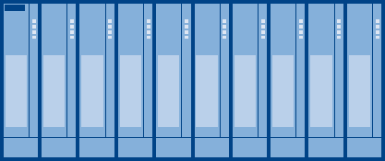


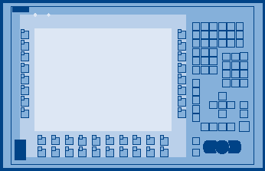
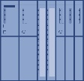
ERP
Office PC
Office PC
Office PC
Laptop
DNS
WEB Server
SIEM
MES
Maintain Station
Engineer Station
SCADA
作业调度服务器
作业调度服务器
调度服务器进行任务的集中调度：全局任务规划与分配
Router/Switch
分布式任务执行：多智能体自主完成具体执行动作，并具备一定的自主决策能力
机械臂(Robot Arm)
HMI
机械臂(Robot Arm)
智能搬运机器人(AGV)
PLC
智能搬运机器人(AGV)

Slide 7
ERP
Office PC
Office PC
Office PC
Laptop
DNS
WEB Server
SIEM
MES
Maintain Station
Engineer Station
SCADA
任务分配服务器
任务分配服务器
调度服务器进行任务的集中调度：全局任务规划与分配
Router/Switch
分布式任务执行：多智能体自主完成具体执行动作，并具备一定的自主决策能力
机械臂(Robot Arm)
HMI
机械臂(Robot Arm)
智能搬运机器人(AGV)
PLC
智能搬运机器人(AGV)

Slide 8
工业自动化设备、智能设备，比如AGV（自动导引车）和Robot Arm（机器人手臂），越来越多地同时存在于一个制造场景。传统的/现有的调度方式，是把AGV的调度和Robot Arm分开，Robot Arm作为物料需求的一方，通过接口向AGV调度系统发送需求，AGV调度系统来调度合适的AGV来完成运输物料的任务。这种独立调度方式存在协调性差、资源利用效率低等问题。
目前工业领域调度系统的特点：
方法：作为混合异构智能体进行综合调度
创新点1--小论文，已提交会议
通过构建时序逻辑模型，精确描述AGV和Robot Arm在任务执行过程中的状态转移与时序约束；并结合混合动态规划算法，进行全局优化，旨在实现任务分配的最优方案。
基于时序逻辑和混合动态规划的异构智能体制造系统调度
存在2种扰动情况：
1）网络外部攻击造成的扰动：比如错误数据注入攻击，扰乱系统运行，考验系统的鲁棒性
2）网络单点故障造成的扰动(网络单点故障智能体重调度问题)：比如AGV缺电要退出队列，或者充满电请求加入；这需要扰动观测和重调度机制；
安全问题：工业设备联网越来越多，工业互联网暴露的风险也越来越多。但是实施类似于IT网络那样的“零信任”等方案在工业领域不现实，防护代价太高，那就要对攻击及时发现。
网络外部攻击
网络内部智能体单点故障
方法：检测发现
方法：首先排除和防御恶意节点“伪装”故障
创新点2—小论文
利用马尔可夫状态转移矩阵建立智能体的状态预测模型，通过基于贝叶斯网络推理的动态容错阈值判断预测值与实际状态之间的偏差，从而及时识别潜在的虚假数据注入或数据篡改行为。
基于状态预测和动态阈值的工业多智能体系统数据注入检测
创新点4—小论文
时空特征增强与任务耦合的轻量化拜占庭共识机制
方法：确认了是智能体单点故障后,进行重调度
创新点3—小论文
基于任务状态感知和扰动触发的被动式分段重调度

Slide 9
AGV1
AGV2
AGV3
Robot
Arm 1
Robot
Arm 2
Robot
Arm 3

Slide 10
State 1
AGV_idle(i)
RobotArm_idle(j)
TaskAssigned(AGV)
StatusAutoChange(AGV)
State 2
RobotArmTaskDone(RobotArm)
AGVMovingToRobotArm(i, j, k);
State 8
AGVAtOrigin(i)
RobotArm_idle(j)
AGVArrivalRobot(AGV)
State 7
AGVAtOrigin(i)
RobotArm_producing(j, k)
State 3
AGVAtRobotArm(i, j, k)
AGVArrivalOrigin(AGV)
State 6
StatusAutoChange(RobotArm)
AGVArrivalOrigin(AGV)
AGVMovingToOrigin(i)
RobotArm_idle(j)
State 4
AGVAtRobotArm(i, j, k)
RobotArm_producing(j, k)
RobotArmTaskDone(RobotArm)
State 5
AGVTaskDone(AGV)
AGVMovingToOrigin(i)
RobotArm_producing(j, k)

Slide 11
State 1
AGV_idle(i)
RobotArm_idle(j)
StatusAutoChange(AGV)
TaskAssigned(AGV)
State 15
RobotArmTaskDone(RobotArm)
State 2
AGVAtOrigin(i)
RobotArm_idle(j)
AGVArrivalOrigin(AGV)
AGVMovingToRobotArm(i, j, k);
RobotArm_idle(j)
State 12
AGVArrivalRobot (AGV)
AGVMovingToRobotArm(i, j’, k+1)
RobotArm_idle(j)
State 13
AGVArrivalOrigin (AGV)
AGVAtRobotArm(i, j’, k+1)
RobotArm_idle (j)
State 3
AGVAtRobotArm(i, j, k)
RobotArm_idle(j)
State 14
AGVArrivalRobot(AGV)
AGVMovingToOrigin(i)
RobotArm_idle(j, k)
RobotArmTaskDone(RobotArm)
AGVArrivalOrigin (AGV)
TaskAssigned(RobotArm)
State 8
AGVAtRobotArm(i, j’, k+1)
RobotArm_producing(j, k)
State 11
RobotArmTaskDone(RobotArm)
AGVMovingToOrigin(i)
RobotArm_idle(j)
State 4
AGVAtRobotArm(i, j, k)
RobotArm_producing(j, k)
AGVArrivalRobot(AGV)
AGVTaskDone(AGV)
State 7
RobotArmTaskDone(RobotArm)
AGVTaskDone(AGV)
State 5
AGVMovingToRobotArm(i, j’, k+1)
RobotArm_producing(j, k)
State 9
AGVMovingToOrigin(i)
RobotArm_producing(j, k)
AGVMovingToOrigin(i)
RobotArm_producing(j, k)
TaskAssigned(AGV)
AGVArrivalOrigin (AGV)
State 6
AGVArrivalOrigin (AGV)
State 10
AGVAtOrigin(i)
RobotArm_producing(j, k)
AGVAtOrigin(i)
RobotArm_producing(j, k)

Slide 12
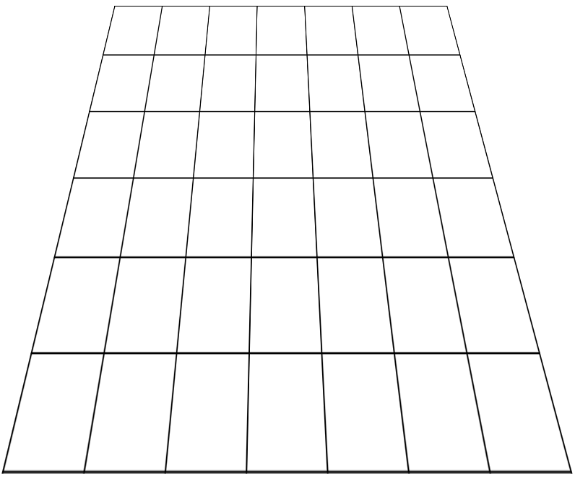

Scheduling System
AGV
Attacker
Robot
Arm

Slide 13
调度系统
任务列表
请求/安排任务给AGV和Robot Arm，得到响应/反馈
安排任务的信息
响应的信息
安排任务的信息
响应的信息

Slide 14
调度系统
任务列表
请求/安排任务给AGV和Robot Arm，得到响应/反馈
安排任务的信息
响应的信息
安排任务的信息
响应的信息
AGV_idle
恶意节点
RobotArm_idle
AGVAtOrigin
AGVMovingToRobotArm
Robot Arm
状态集
AGV
状态集
RobotArm_abnormal
AGV_abnormal
AGVAtRobotArm
RobotArm_producing
AGVMovingToOrigin
异构智能体写作：
AGV将物料转移至Robot Arm

Slide 15
Request message:
Task 1 assigned to AGV 1 and Robot Arm1
Coordinator:
Scheduling System
AGV 1
AGV x
Robot Arm 1
Robot Arm y

Slide 16
请求：
Task 1 assigned to AGV 1 and Robot Arm 1
实用拜占庭（PBFT）处理请求的3个阶段
响应：
Successful (Task 1 assigned to AGV 1 and Robot Arm 1)
协调者：
调度系统
pre-prepare
prepare
commit
AGV …
AGV x
Robot Arm …
Robot Arm y
调度系统广播消息：
< <PRE-PREPARE, v, n, d>, m >
其中：
-v：当前视图编号；
-n：来自主节点（调度系统）的唯一递增序列号；
-d：消息摘要；
-m：消息体，比如：Task 1 assigned to AGV 1 and Robot Arm 1
每个节点（AGV、Robot Arm）都会基于其历史数据检查消息，包括Task 1是否尚未完成，以及AGV 1/Robot Arm 1是否可用；如果确认无误，该节点将广播消息：
< <PREPARE, v, n, d>, i >
其中：
-i：该节点的编号
节点（AGV、Robot Arm、调度系统）接收到不少于 N*2/3 的“PREPARE”消息后（其中 N 表示所有节点的数量），将进入“提交”（commit）阶段，该节点将广播消息：
< <COMMIT, v, n, D(m)>, i >
其中：
-D(m) ：执行操作，比如记录消息“‘Task 1 assigned to AGV 1 and Robot Arm 1” 并更新自身的数据库

Slide 17
请求：
AGV 1 abnormal, quit
实用拜占庭（PBFT）处理请求的3个阶段
响应：
Successful (AGV 1 abnormal, quit)
协调者：
调度系统
pre-prepare
prepare
commit
AGV 1，或者可能是一个恶意节点，
请求调度系统协调其请求
AGV 1
AGV …
AGV x
Robot Arm 1
Robot Arm …
Robot Arm y

Slide 18
请求：
AGV 1 abnormal, quit;
State: on task 1 with Robot Arm 1;
Positon: (1,6);
Timestamp: HH:MM:SS
响应：
Successful (AGV 1 abnormal, quit)
协调者：
调度系统
pre-prepare
prepare
commit
AGV 1，或者可能是一个恶意节点，
请求调度系统协调其请求
AGV 1
AGV …
调度系统和所有的AGV参与共识过程
AGV x
Robot Arm 1
Robot Arm …
只有Robot Arm 1与AGV 1合作执行Task 1，所以Robot Arm 1参与共识过程，而Robot Arm 2 ~ Robot Arm y将不参与。
Robot Arm y

Slide 19
Task List
Scheduling System
Rescheduling Needed
AGV n quit
AGV n rejoin
Time
AGV
Robot Arm

Slide 20
One Task Assigned from Scheduling System
AGV_idle
RobotArm_idle
AGVAtOrigin
AGVMovingToRobotArm
AGV
State Set
RobotArm State Set
AGVAtRobotArm
RobotArm_producing
AGVMovingToOrigin
Heterogeneous Agents Cooperation

Slide 21
一个任务
由调度系统分配
任务列表
（生产任务）
调度系统
AGV_idle
RobotArm_idle
AGVAtOrigin
AGVMovingToRobotArm
AGV
状态集
RobotArm状态集
AGV
AGVAtRobotArm
RobotArm_producing
Robot Arm
AGVMovingToOrigin
异构智能体协作

Slide 22
扰动
AGV n 退出
AGV n 重加入
一个任务
由调度系统分配
AGV 重加入‘扰动’可能在某个具体任务分配之前或之后发生
Time
任务列表
（生产任务）
调度系统
AGV_idle
RobotArm_idle
AGV
状态集
AGVAtOrigin
AGVMovingToRobotArm
RobotArm状态集
AGV 退出‘扰动’ 可能在此处或之前发生
AGV
AGVAtRobotArm
RobotArm_producing
Robot Arm
AGVMovingToOrigin
AGV退出‘扰动’ 可能在此处或之后发生

Slide 23
①总体安排，计算任务列表中所有任务的最佳解决方案
任务列表
调度系统
任务列表
调度系统
②根据AGV的状态选择合适的AGV并分配任务
②根据AGV的状态/位置向AGV分配任务
③根据Robot Arm的状态/下一可用时间向Robot Arm分配任务
①获取下一个待办任务
AGV
AGV
③AGV移动到Robot Arm，交付物料
Robot Arm
Robot Arm
传统方法：Robot Arm从调度系统获取任务，调度系统按顺序处理任务。
新方法：调度系统将AGV和Robot Arm视为异构智能体，并对所有任务进行整体优化，可能会调整任务顺序。

Slide 24
任务列表
调度系统
第一批任务分配
AGV 退出‘扰动’
Task 1
Task 3
Task 5
Task 4
Task 2
Task 1
Task 3
Task 5
Task 1
Task 3
Task 5
Task 4
Task 2
第二批任务分配
局部最优重调度
Task 4
Task 2
……
Task 3
Task 5
Task 2
Task 4
资源重新分配
新的任务顺序：
Task 1
Task 3
Task 5
Task 2
Task 4
①首次全局计算
②任务分配分段进行
③发生扰动时执行局部最优计算

Slide 25
AGV 1~3
Original
Position
Robot
Arm 1
Robot
Arm 2
Robot
Arm 3

